Slide 1
相談を受けたらどうしよう？ ～上手な相談の受け方～
だ
かた
かん
じゅぎょう
ＳＯＳの出し方に関する授業 Step３
そうだん
う
じょうず
そうだん
う
かた
Notes:
相談を受けたらどうしよう？
上手な相談の受け方

Slide 2
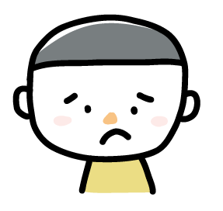
ひと
なやんでいる人にとって
相談することは 簡単ではありません
そうだん
かんたん
Notes:
悩んでいる人にとって、相談することは簡単ではありません。
「分かってもらえないかも」
「相手に迷惑を掛けるかも」
不安になったり、怖くなったりします。

Slide 3
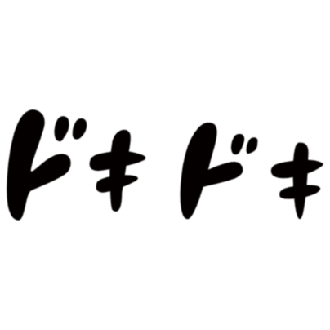
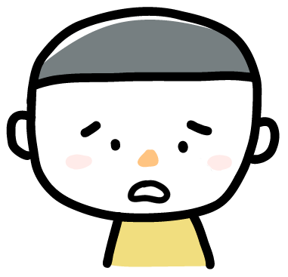
ゆうき
勇気を出して
あなたを信じて相談してくれた
しん
そうだん
き も
やさしい気持ち おもいやり
Notes:
あなたが相談を受けることがあったら、
その相手は、勇気を出して、あなたを信じて相談してくれたのです。
その気持ちに応えるために、優しい気持ちと思いやりをもって相談にのりましょう。
そして、困っていることの解決に協力できそうなときは、手助けをしましょう。

Slide 4
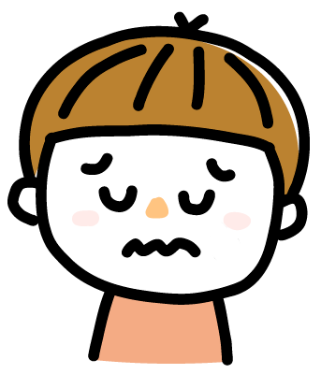
なに
何もしてあげられない・・・
そのようなときは
いっしょうけんめいに 話を聞く
はなし
き
Notes:
ただ、悩みを聞いてみると 何もしてあげられないと思うときもあるかもしれません。
そのようなときはどうしたらよいでしょうか。
そのようなときは、一生懸命に話を聞くことが大切です。

Slide 5
なに
何もしてあげられない・・・
そのようなときは
いっしょうけんめいに 話を聞く
あんしん
安心できる
はなし
き
き も
かる
気持ちが軽くなる
かんが
せいり
考えを整理できる
Notes:
悩んでいる人は話を聞いてもらうことで、
安心できたり、
気持ちが軽くなったり、
考えを整理できたりします。
一生懸命に話を聞くことが、手助けになるのです。

Slide 6
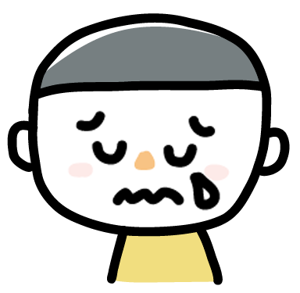
ひてい
せ
否定しない、責めない
１
ほんとう
それは本当なの？
じぶん
せきにん
自分の責任でしょう
Notes:
話を聞くときのポイントが３つあります。
ポイント１ 否定しない、責めない。
「それは本当なの？」
「自分の責任でしょう」
このように否定したり、責めたりしてしまうと、相手は傷ついてしまい、もう話せなくなってしまいます。

Slide 7
やさ
ことば
優しい言葉をかける
２
とき
そういう時もあるよ
おも
がんばったと思うよ
Notes:
ポイント２ 優しい言葉をかける。
「そういう時もあるよ」
「がんばったと思うよ」
このようにホッとする言葉や、良いところを伝えると、相手は安心して話しやすくなります。

Slide 8
なや
わ
悩みを分かろうとする
３
なに
いつごろから？
何があったの？
Notes:
ポイント３ 悩みを分かろうとする。
「何があったの？」
「いつ頃から？」
このように質問して、相手が何に悩んでいるか分かろうとしましょう。

Slide 9
なや
わ
悩みを分かろうとする
３
イライラするのも
当然だよ
こま
それは困るよね
とうぜん
Notes:
そして
「それは困るよね」
「イライラするのも当然だよ」
と、あなたが分かったことを優しく話してみましょう。
相手は自分の悩みを分かってもらえて、気持ちが軽くなると思います。

Slide 10
ひてい
せ
否定しない、責めない
１
やさ
ことば
優しい言葉をかける
２
なや
わ
悩みを分かろうとする
３
Notes:
３つのポイントを心がけて、一生懸命に話を聞くことを大切にしてください。

Slide 11
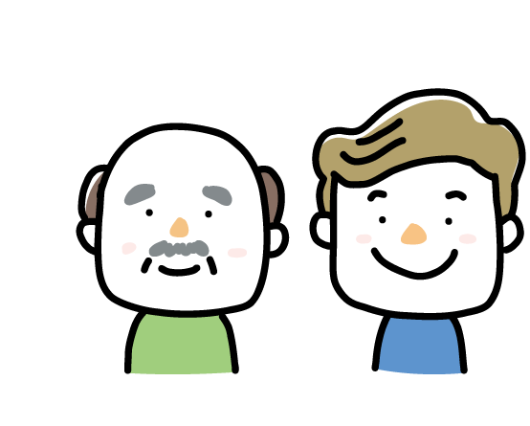
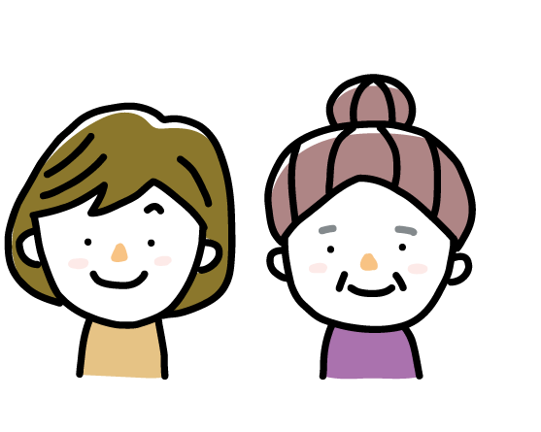
たいせつ
大切なこと
おとな
し
大人にも知らせる
Notes:
そして、あなたが友だちから相談を受けたとき、とても大切なことがあります。
それは、大人にも知らせることです。
友だちに声を掛け、一緒に大人のところへ行ってみましょう。

Slide 12
大人に相談した方がいいと思うよ。 一緒に行くよ。
おとな
そうだん
ほう
おも
いっしょ
い
せんせい
わ
先生ならきっと分かってくれるよ。
話してみようよ。
はな
ありがとう
Notes:
具体的には
「大人に相談した方がいいと思うよ。一緒に行くよ。」
「先生ならきっと分かってくれるよ。話してみようよ。」
このように声を掛けると良いと思います。
友だちは嫌がるかもしれませんが、
本心では助けてもらいたい、協力してもらえるなら大人にも話したいと願っていることが多くあります。

Slide 13
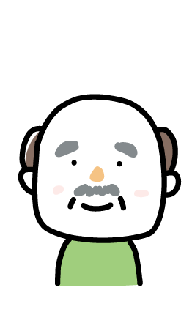
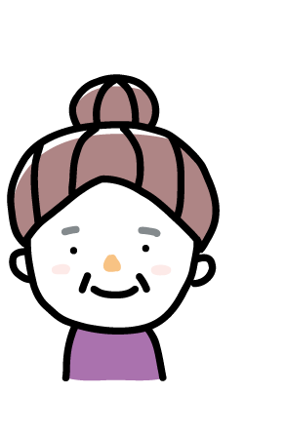
おとな
し
大人に知らせることで
危険から友だちを守ることができます
きけん
とも
まも
Notes:
特に、解決が難しそうだったり、友だちが心配な状態だったりしたときには、必ず大人に知らせてください。
大人に知らせることで、危険から友だちを守ることができます。
あなた一人でも、先生に知らせたり、おうちの人に話したりしてください。

Slide 14
じょうず
そうだん
う
かた
上手な相談の受け方
き も
やさしい気持ちとおもいやりをもつ
はなし
き
いっしょうけんめいに話を聞く
おとな
し
大人にも知らせる
Notes:
上手な相談の受け方。
それは、優しい気持ちと思いやりをもって、
一生懸命に話を聞くこと。
そして、必要なときには、大人にも知らせることです。
大切な友だちを守るために、勇気を出して行動しましょう。

